Slide 1




Understand the thoughts
Понимай мысли
Удмуртский государственный университет
Инициативная разработка
Notes:
В презентации вы можете использовать любой дизайн, который вам нравится. Данный шаблон предназначен для копирования!
На титульном слайде укажите:
- название вашего проекта
- ваш вуз
- тип разработки
Этот шаблон создан для команд с инициативной разработкой. Это значит, что шаблон подходит для команд, которые придумали свою проектную идею самостоятельно. Если ваша команда работает над заказной задачей, воспользуйтесь другим шаблоном https://docs.google.com/presentation/d/1hkD-GYMethkNo00vweXOueIaNnEAWjZVOFe2fY9DaSY/edit?usp=sharing

Slide 2
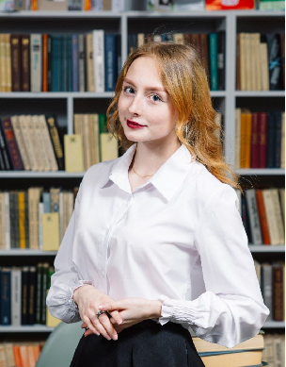
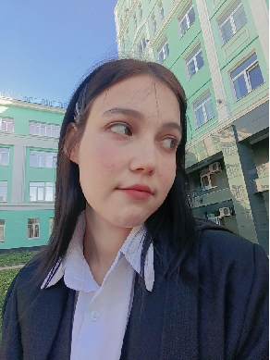
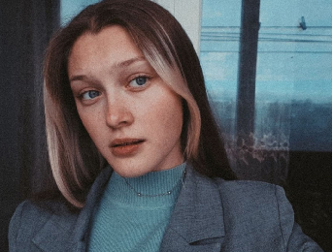
Команда
Вараксина Карина.
УдГу, социология 1 курс
Лидер, генератор идей.
8 (912) 024-70-47
karinavaraksina@mail.ru
Чернышова Диана.
УдГу, социология 1 курс
Душа команды, аналитик.
8 (950) 817-00-87
chernyshova_dianochka87@mail.ru
Горбунова Валентина.
УдГу, социология 1 курс
Дизайнер, экономист.
8 (950) 811-70-92
vagorbynovaa@mail.ru
Notes:
Слайд с командой — это ваш способ представиться и показать, что вы способны справиться с поставленной задачей.
Обычно здесь размещают фотографии, указывают, как кого зовут, должность в проекте
Уместно рассказать о каких-то компетенциях и достижениях (если они у вас есть). Главное, чтобы эти они имели отношение к тому, что вы делаете.
Например, в вашей команде есть участник, который помимо прочего работает фитнес-тренером. Если ваш проект связан, например, со спортивным питанием или мобильным приложением для спортсменов, то это большой плюс. Если же проект связан с компьютерным зрением или вы разрабатываете компьютерную игру — это не имеет значение и лучше этот факт опустить.
Но ни в коем случае ничего не придумывайте и не вводите ваших зрителей в заблуждение!

Slide 3
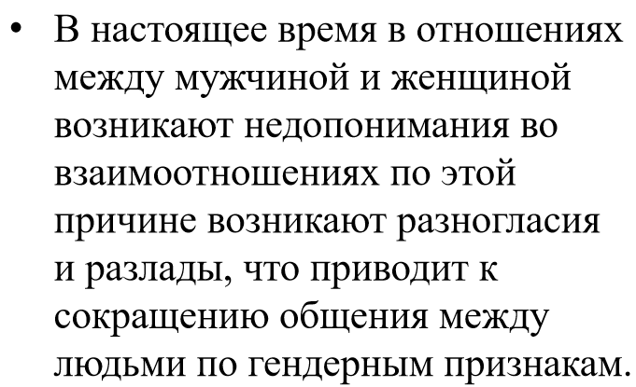
Пользователь и его проблема
Физические
лица от 18 – 45 лет
Notes:
Если это ваше первое поддерживающее мероприятие, перед заполнением слайда обратите внимание на статьи о заполнении паспорта проектной идеи и об ошибках при его заполнении
Как заполнять паспорт проекта https://www.notion.so/intensive22aw/91b294bbdd1d4496b32fd7dc75fd0f42
Ошибки при заполнении паспорта проекта https://www.notion.so/intensive22aw/135a5aaf58f84f15ad9ad5c183df08fa

Slide 4
Решение
Разработка чат-бота в Telegram и Мini Аpp (веб-приложение, которое открывается внутри мессенджера Telegram) с использованием медиатехнологий и искусственного интеллекта, в котором будет создана база знаний, ключевых понятий и информация, служащая для интерпретации мыслей человека. Это позволяет пользователю получать услугу в удобном для него формате в более короткий срок.

Slide 5
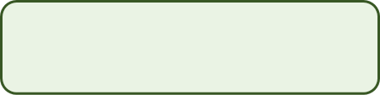


Пользовательский сценарий
Пользователь находит
нас в телеграмме
Пользователь использует приложение Mini App, где может ознакомится с услугой, оплатить. После оплаты остается в приложении и использует в зависимости от выбранной услуги
После оплаты пользователь остается в этом же чат-боте и может использовать нашу услугу в зависимости от выбранного пакета
Выбирает разные категории, например : ознакомиться с услугой, оплатить, выбрать пакет.
Выбор пакета услуг:
Первый пакет услуг (500 руб.)- имеет ограниченные возможности в выборе способа оказания услуги, пользователь может задать только вопрос
Второй пакет услуг (1000 руб.)- имеет все виды выбора оказания услуги, пользователь может описать ситуацию, задать вопрос, добавить характеристики своего партнера для более точного решения проблемы.
Notes:
По возможности, визуализируйте этот сценарий в виде схемы или прототипа будущего интерфейса решения.

Slide 6
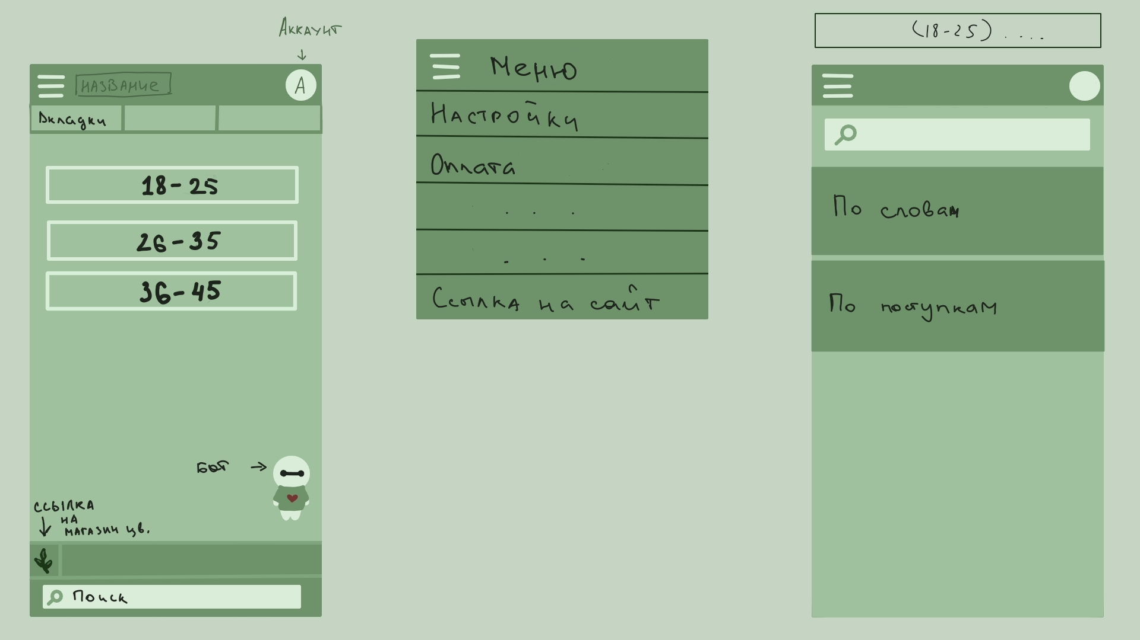
О проекте

Slide 7
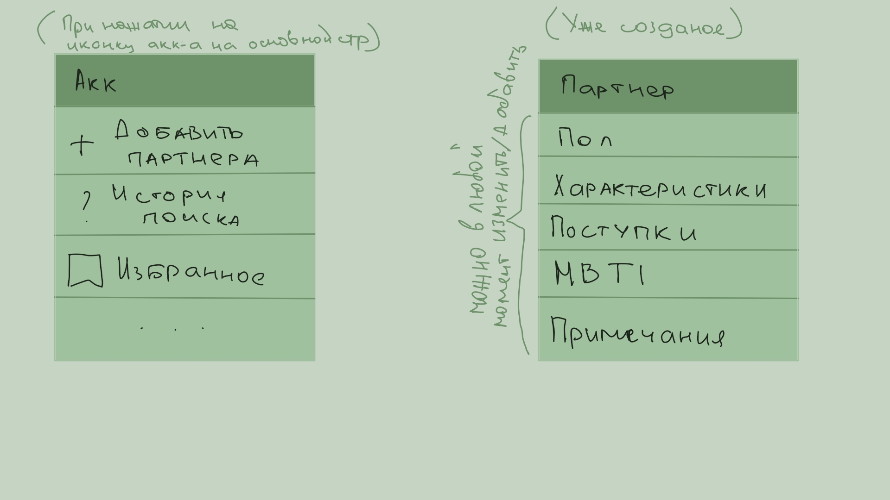
О проекте

Slide 8
Результаты пользовательского тестирования
Результаты пользовательского тестирования изменили наше представление о пользователе: мы поняли, что нужно взять группы людей, которым наша услуга будет более нужнее, то есть сузить ранее выбранную нами аудиторию.
Гипотеза о актуальности нашего проекта подтвердилась, наша идея является востребованной и многие нуждаются в ней.
Гипотеза о том, что населению женского пола наша услуга будет нужнее, чем населению мужского пола подтвердилась.
Количество опрошенных людей : 356
Женщины: 216
Мужчины: 140
Процент опрошенных, которые хотели бы иметь услугу: 70%(55 % женщины, 15% мужчины)
Процент опрошенных, которые нуждаются в услуге: 80% (60% женщины, 20% мужчины)
Исходя из результатов анкетирования, можно с точностью сказать услуга, предлагаемая нами, действительно является актуальной в современном мире. Чаще всего причина разногласий это недопонимания, поэтому наша услуга поможет населению лучше понимать друг друга.

Slide 9
Результаты пользовательского тестирования
Основные причины ссор с вашим партнером
Недопонимания | 40 %
Бытовая | 35%
Из-за разногласий | 16%
Из-за работы | 6%
Из-за финансов | 2%
Другое | 1%

Slide 10
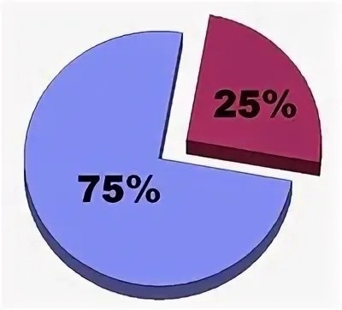
Результаты пользовательского тестирования
Бывают ли у вас проблемы с партнером из-за недопонимания ?
Да 75%
Нет 25%
Данные результаты анкетирования показывают наибольший процент разногласий между физическими лицами по гендерному признаку из-за недопониманий.

Slide 11
Экономика проекта
Notes:
В этом разделе мы предлагаем вам подумать о том, на чём ваш проект будет зарабатывать деньги и поделиться своими предположениями с экспертами, которым помогут вам скорректировать свою бизнес стратегию.

Slide 12
Аналоги
Краткий словарь-переводчик с женского на мужской язык и наоборот.
Книги о том, как понять женщину:
«Мужчины с Марса, женщины с Венеры» Автор: Джон Грэй
«Пять языков любви» Автор: Гэри Чепмен
«Мужчина и женщина» Автор: Михаил Литвак
«Она не объясняет, он не догадывается. Японское искусство диалога без ссор»
Автор: Тацунари Иота
«Женщина. Руководство для мужчин» Авторы: Джон Готтман, Джули Шварц-Готтман, Дуглас Абрамс Арава, Рэйчел Карлтон Абрамс
Перевод с женского на человеческий http://www.kabanik.ru/page/translated-from-the-human-female
Психологи
Notes:
Хороший вариант (но мы не настаиваем) — представить результаты в виде таблицы, где вы сравниваете ваше решение с аналогами по важным для пользователя параметрам.

Slide 13
Аналоги. Сравнение
 | Характеристика | Различие
Краткий словарь-переводчик с женского на мужской язык и наоборот. | Это небольшая статья в социальной сети “Вконтакте” . Текст, взятый из статьи: Женский словарь Да = Hет , Hет = Да Может быть = Hет Я виновата = Ты еще пожалеешь Hам нужно = Я хочу Решай сам = Верное решение теперь очевидно | Данная статья написана в общих чертах, там нет индивидуальности, в отличие от предлагаемой нами услуги.
Книги о том, как понять женщину | В книге описывается поведение женщин, в каких случаях большинство поступает именно таким образом. А также описываются пути решения проблем. | В данной книге образ женщины является собирательным и не всем может подойти решения, предлагаемые в книге. Наша услуга предоставит точную информацию, так как пользователь имеет возможность точно описать проблему,
дно

Slide 14
Рынок
Объем потенциального рынка.
РАМ - 75 млн. чел. : 37,5 млрд. руб. в год
ТАМ - 56 млн. чел. : 74%, 29,04 млрд. руб. в год
SAM - 44,8 млн. чел. : 34% 22,4 млрд. руб. в год
SOM - 26.8 млн. чел. : 13,4 млрд. руб. в год
Notes:
В ходе анализа рынка может выясниться, что сегмент, на который вы ориентируетесь, слишком маленький, и тогда изначальную стратегию придется менять. И наоборот, может быть вы найдёте перспективную рыночную нишу, о которой не догадывались раньше. Кроме того, объём потенциального рынка всегда интересует инвесторов.
Чтобы узнать, как посчитать объем рынка, познакомьтесь с материалом ниже: Как посчитать объем рынка

Slide 15
Структура издержек
1. Клиенты - физические лицо от 18-45 лет
2. На чем именно и как проект будет зарабатывать? Продажа услуги
3. Структура издержек.
Постоянные: оплата интернета (Wi-Fi) 500 руб./мес.
Аренда сервера 2000 руб./ мес.
Переменные: реклама в социальных сетях-30000 руб.
Плата за тех. обслуживание 10000 руб.
4. Как вы будете продавать свой продукт/услугу потребителям? онлайн-продажа услуг в Mini App и в чат-боте в телеграмме.
5. Срок окупаемости проекта: 8 мес.
Notes:
Одна из важных составляющих любого коммерческого проекта — его бизнес-модель. Бизнес-модель — это структура бизнес-процессов компании, которая объясняет, как компания будет получать прибыль.
Перед тем как приступить к созданию бизнес-модели, предлагаем вам встретиться с командой и ответить на три вводных вопроса на слайде выше - это поможет вам подготовиться к вдумчивому созданию БМ.
О том, как ответить на вопросы выше, читайте с статье: Введение в бизнес-модели
Вместо этого слайда можете продемонстрировать бизнес-модель вашего решения, если вы создали её. Создать бизнес-модель для своего проекта вам помогут материалы:
1. Статьи в базе знаний: Введение в бизнес-модели, Lean Startup Canvas
2. Вебинар Экономика проекта и модели монетизации (про Lean Canvas с 42 минуты)

